Slide 1
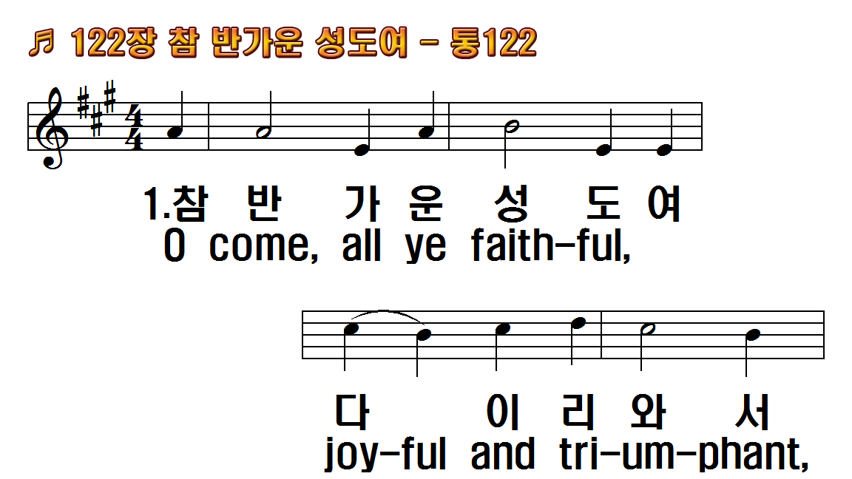
1.참 반가운 성도여
2.저 천사여 찬송을
3.이 세상에 주께서
4.여호와의 말씀이
후.엎드려 절하세
1.O come, all ye
2.O Sing, choirs of
3.For God of true God,
4.O Yea, Lord, we
R.O come, let us adore

Slide 2
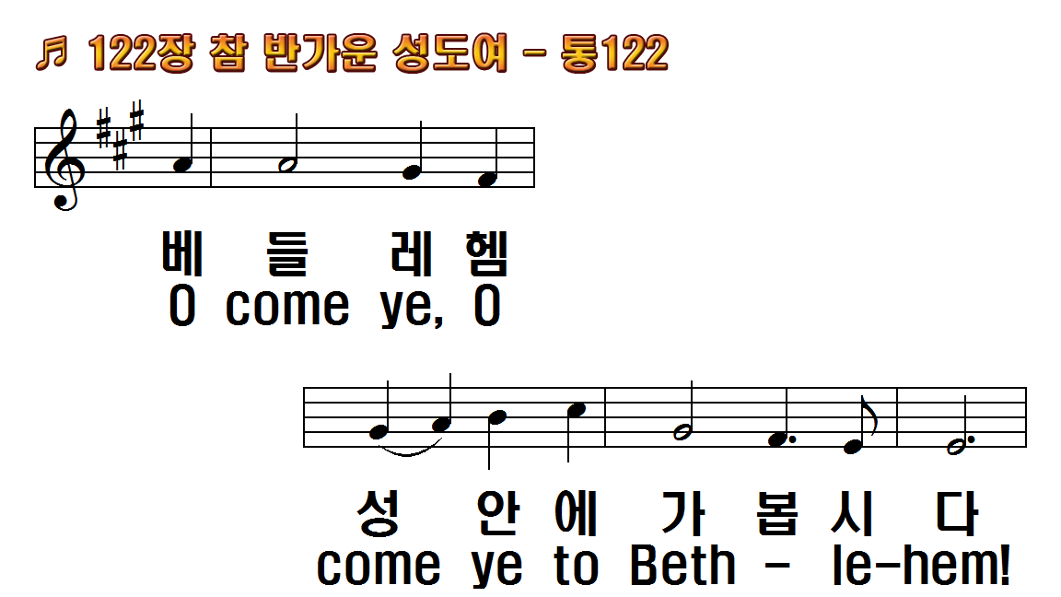
1.참 반가운 성도여
2.저 천사여 찬송을
3.이 세상에 주께서
4.여호와의 말씀이
후.엎드려 절하세
1.O come, all ye
2.O Sing, choirs of
3.For God of true God,
4.O Yea, Lord, we
R.O come, let us adore

Slide 3
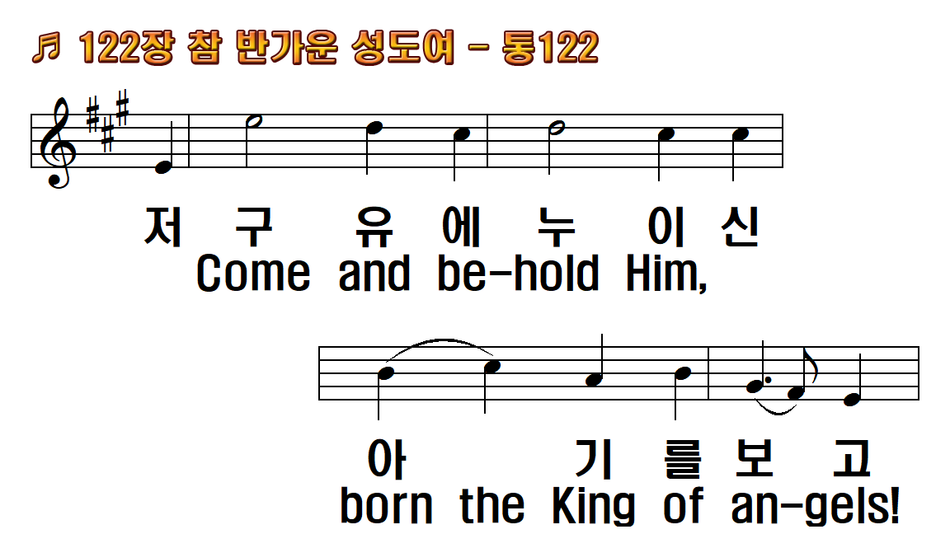
1.참 반가운 성도여
2.저 천사여 찬송을
3.이 세상에 주께서
4.여호와의 말씀이
후.엎드려 절하세
1.O come, all ye
2.O Sing, choirs of
3.For God of true God,
4.O Yea, Lord, we
R.O come, let us adore

Slide 4
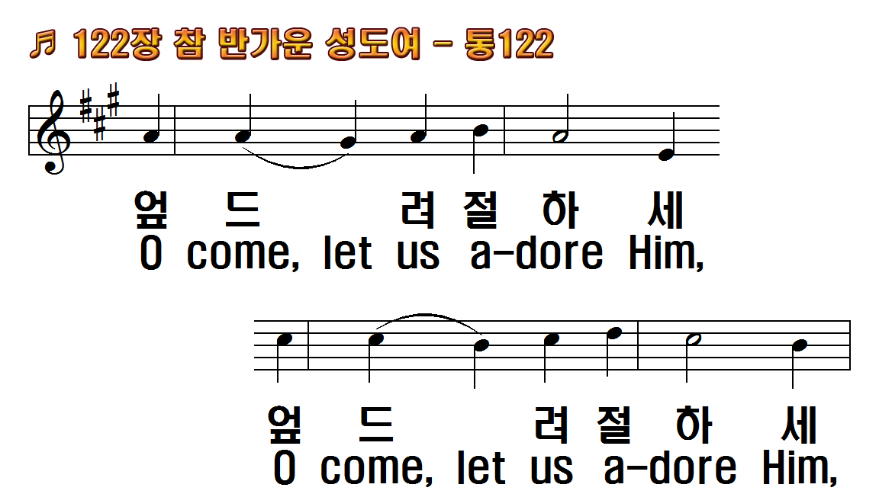
1.참 반가운 성도여
2.저 천사여 찬송을
3.이 세상에 주께서
4.여호와의 말씀이
후.엎드려 절하세
1.O come, all ye
2.O Sing, choirs of
3.For God of true God,
4.O Yea, Lord, we
R.O come, let us adore

Slide 5
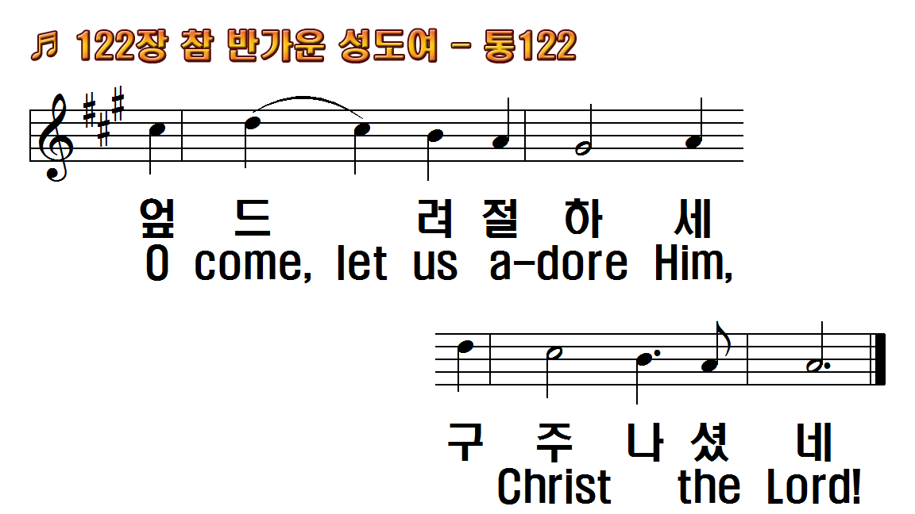
1.참 반가운 성도여
2.저 천사여 찬송을
3.이 세상에 주께서
4.여호와의 말씀이
후.엎드려 절하세
1.O come, all ye
2.O Sing, choirs of
3.For God of true God,
4.O Yea, Lord, we
R.O come, let us adore

Slide 6
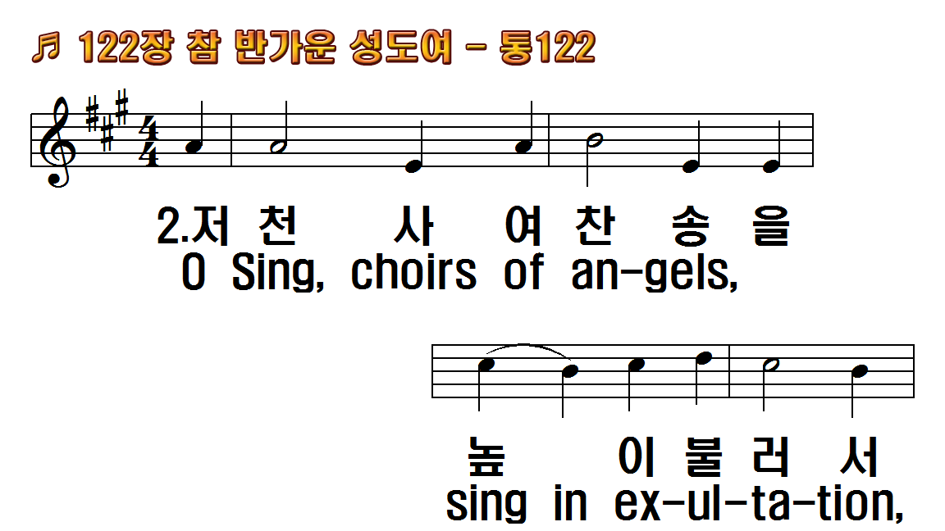
1.참 반가운 성도여
2.저 천사여 찬송을
3.이 세상에 주께서
4.여호와의 말씀이
후.엎드려 절하세
1.O come, all ye
2.O Sing, choirs of
3.For God of true God,
4.O Yea, Lord, we
R.O come, let us adore

Slide 7
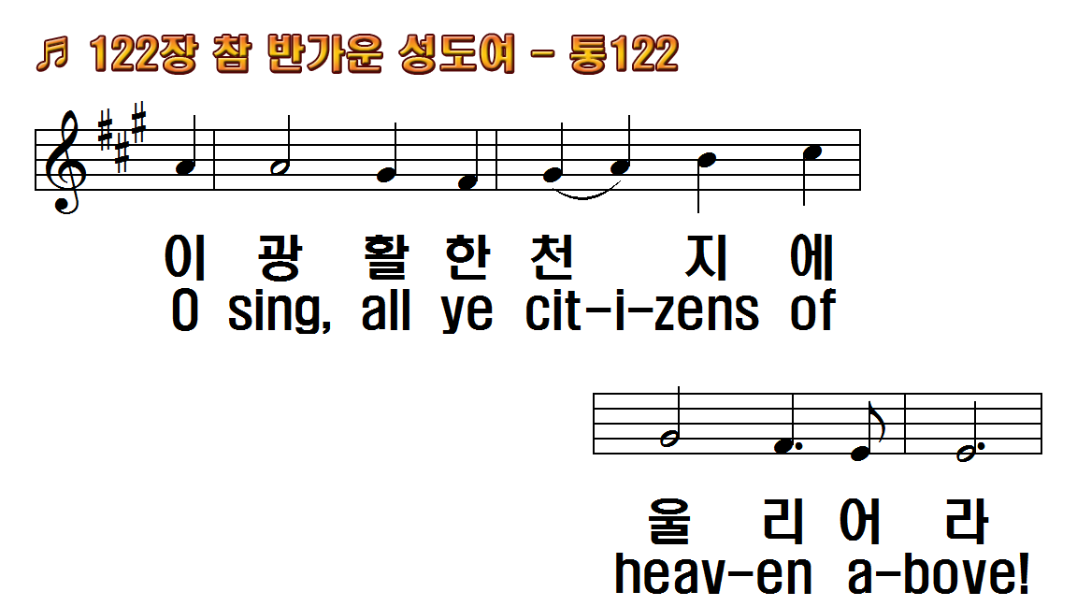
1.참 반가운 성도여
2.저 천사여 찬송을
3.이 세상에 주께서
4.여호와의 말씀이
후.엎드려 절하세
1.O come, all ye
2.O Sing, choirs of
3.For God of true God,
4.O Yea, Lord, we
R.O come, let us adore

Slide 8
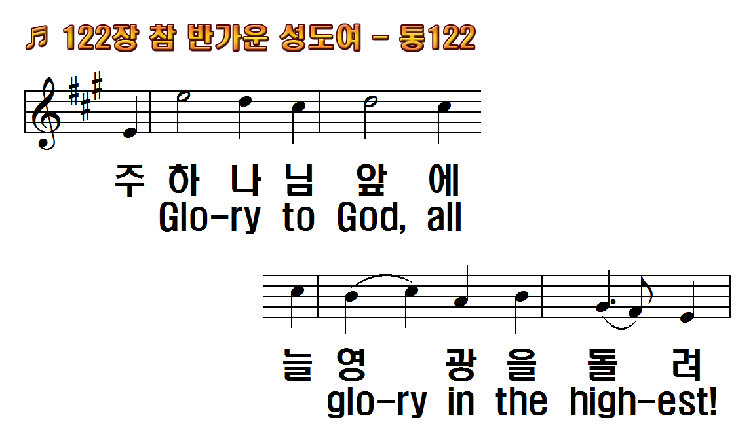
1.참 반가운 성도여
2.저 천사여 찬송을
3.이 세상에 주께서
4.여호와의 말씀이
후.엎드려 절하세
1.O come, all ye
2.O Sing, choirs of
3.For God of true God,
4.O Yea, Lord, we
R.O come, let us adore

Slide 9
1.참 반가운 성도여
2.저 천사여 찬송을
3.이 세상에 주께서
4.여호와의 말씀이
후.엎드려 절하세
1.O come, all ye
2.O Sing, choirs of
3.For God of true God,
4.O Yea, Lord, we
R.O come, let us adore

Slide 10
1.참 반가운 성도여
2.저 천사여 찬송을
3.이 세상에 주께서
4.여호와의 말씀이
후.엎드려 절하세
1.O come, all ye
2.O Sing, choirs of
3.For God of true God,
4.O Yea, Lord, we
R.O come, let us adore

Slide 11
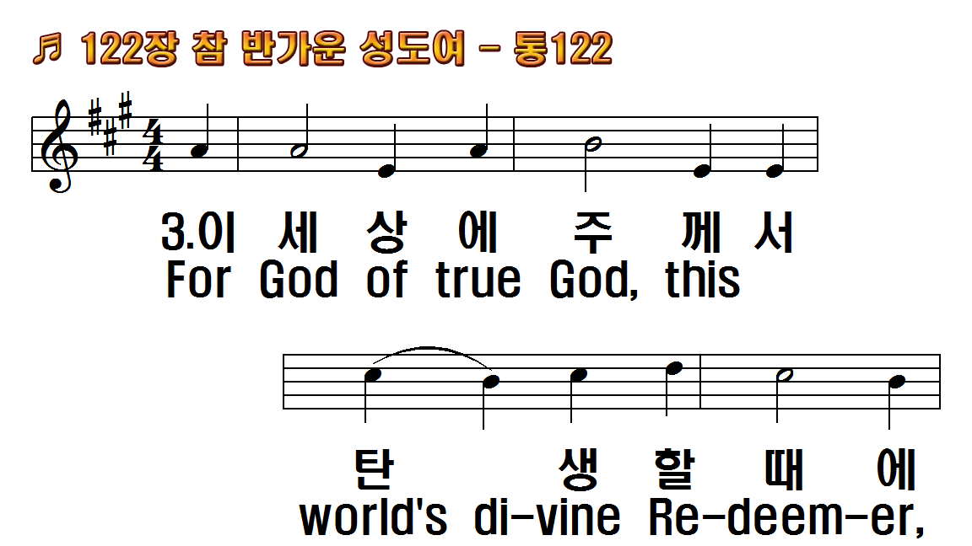
1.참 반가운 성도여
2.저 천사여 찬송을
3.이 세상에 주께서
4.여호와의 말씀이
후.엎드려 절하세
1.O come, all ye
2.O Sing, choirs of
3.For God of true God,
4.O Yea, Lord, we
R.O come, let us adore

Slide 12
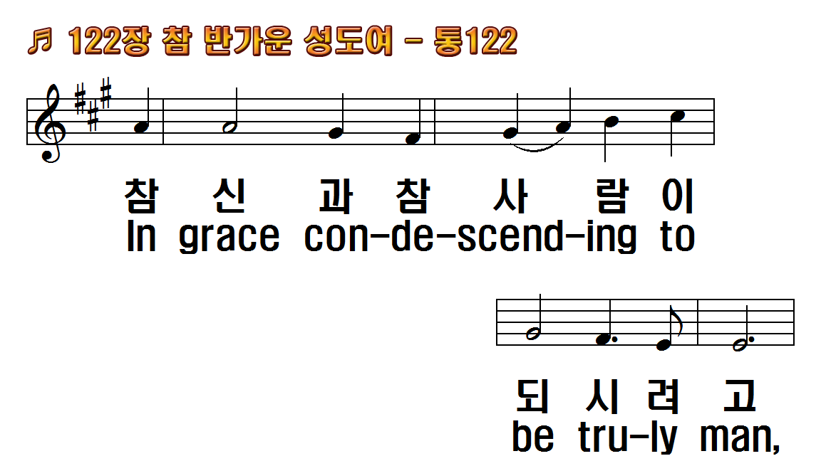
1.참 반가운 성도여
2.저 천사여 찬송을
3.이 세상에 주께서
4.여호와의 말씀이
후.엎드려 절하세
1.O come, all ye
2.O Sing, choirs of
3.For God of true God,
4.O Yea, Lord, we
R.O come, let us adore

Slide 13
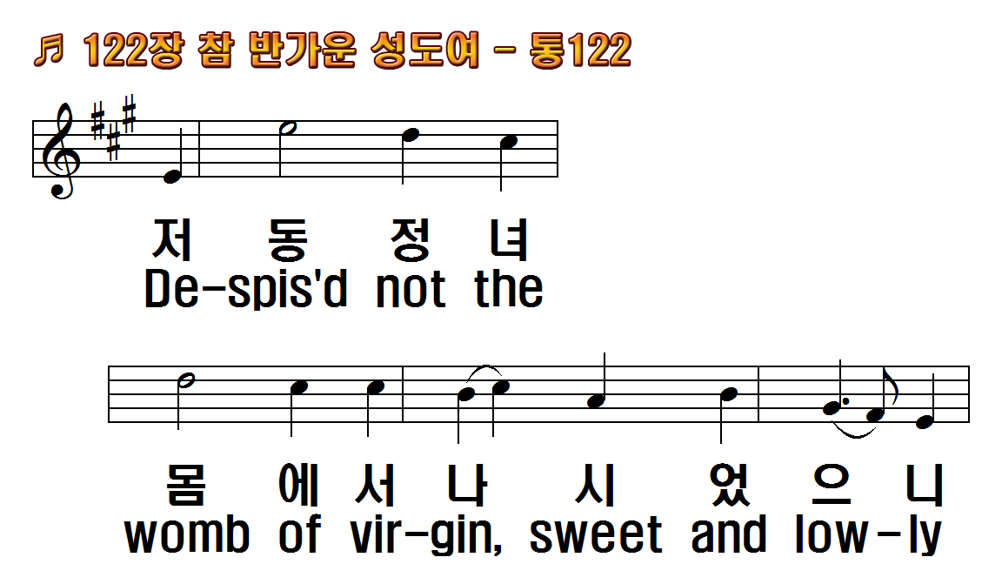
1.참 반가운 성도여
2.저 천사여 찬송을
3.이 세상에 주께서
4.여호와의 말씀이
후.엎드려 절하세
1.O come, all ye
2.O Sing, choirs of
3.For God of true God,
4.O Yea, Lord, we
R.O come, let us adore

Slide 14
1.참 반가운 성도여
2.저 천사여 찬송을
3.이 세상에 주께서
4.여호와의 말씀이
후.엎드려 절하세
1.O come, all ye
2.O Sing, choirs of
3.For God of true God,
4.O Yea, Lord, we
R.O come, let us adore

Slide 15
1.참 반가운 성도여
2.저 천사여 찬송을
3.이 세상에 주께서
4.여호와의 말씀이
후.엎드려 절하세
1.O come, all ye
2.O Sing, choirs of
3.For God of true God,
4.O Yea, Lord, we
R.O come, let us adore

Slide 16
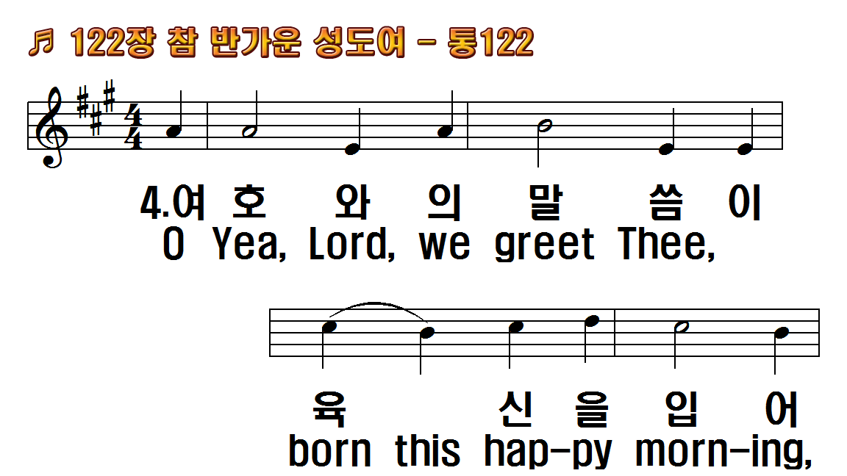
1.참 반가운 성도여
2.저 천사여 찬송을
3.이 세상에 주께서
4.여호와의 말씀이
후.엎드려 절하세
1.O come, all ye
2.O Sing, choirs of
3.For God of true God,
4.O Yea, Lord, we
R.O come, let us adore

Slide 17
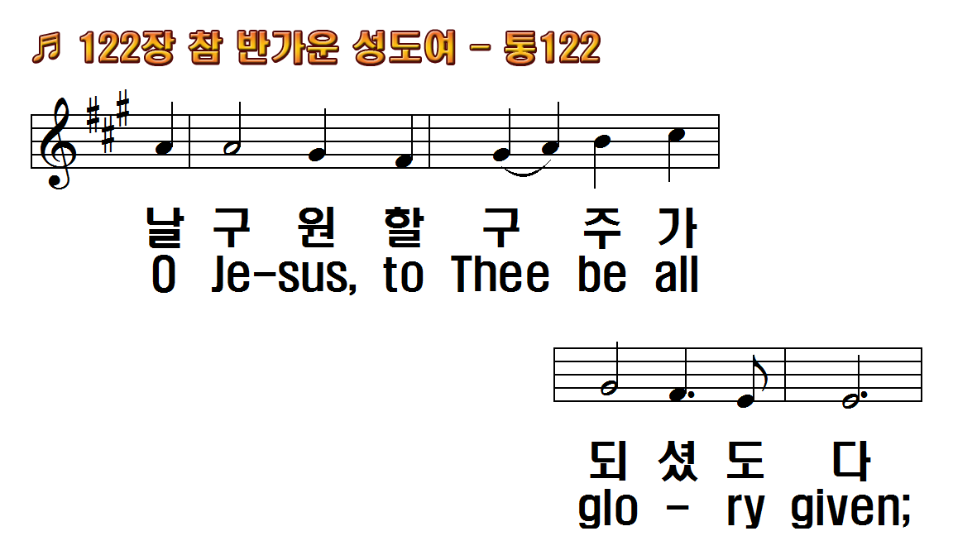
1.참 반가운 성도여
2.저 천사여 찬송을
3.이 세상에 주께서
4.여호와의 말씀이
후.엎드려 절하세
1.O come, all ye
2.O Sing, choirs of
3.For God of true God,
4.O Yea, Lord, we
R.O come, let us adore

Slide 18
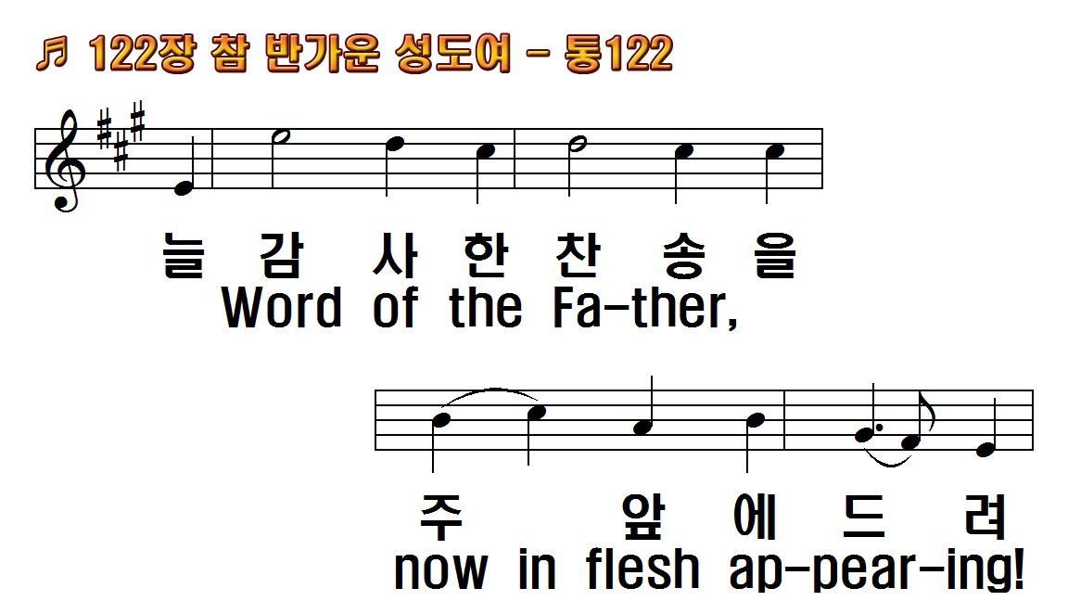
1.참 반가운 성도여
2.저 천사여 찬송을
3.이 세상에 주께서
4.여호와의 말씀이
후.엎드려 절하세
1.O come, all ye
2.O Sing, choirs of
3.For God of true God,
4.O Yea, Lord, we
R.O come, let us adore

Slide 19
1.참 반가운 성도여
2.저 천사여 찬송을
3.이 세상에 주께서
4.여호와의 말씀이
후.엎드려 절하세
1.O come, all ye
2.O Sing, choirs of
3.For God of true God,
4.O Yea, Lord, we
R.O come, let us adore

Slide 20
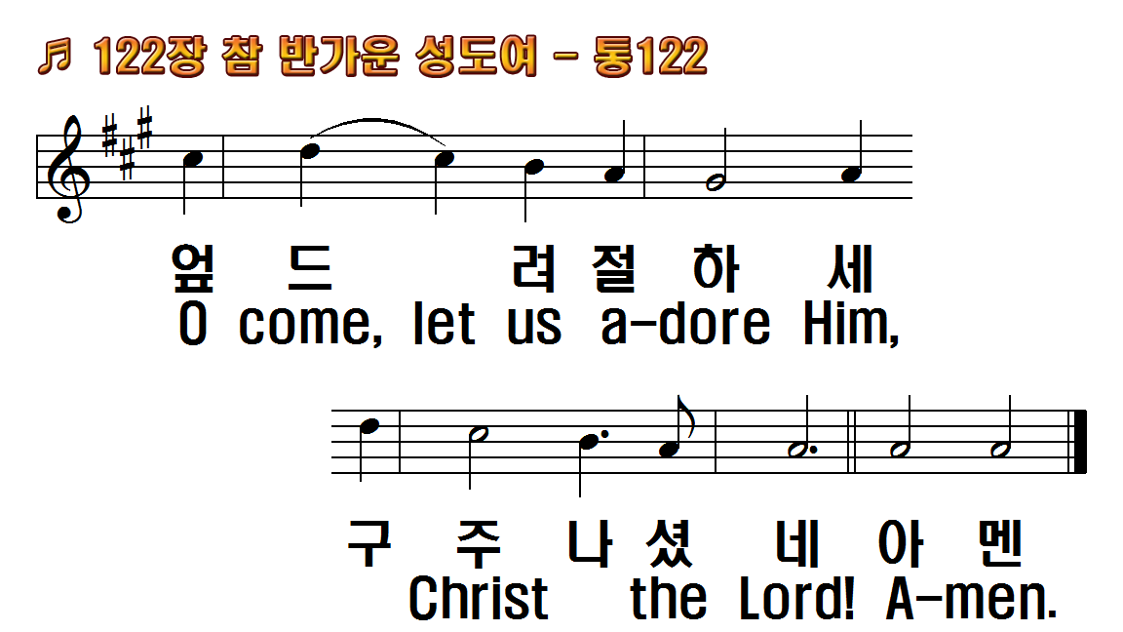
1.참 반가운 성도여
2.저 천사여 찬송을
3.이 세상에 주께서
4.여호와의 말씀이
후.엎드려 절하세
1.O come, all ye
2.O Sing, choirs of
3.For God of true God,
4.O Yea, Lord, we
R.O come, let us adore

Slide 21
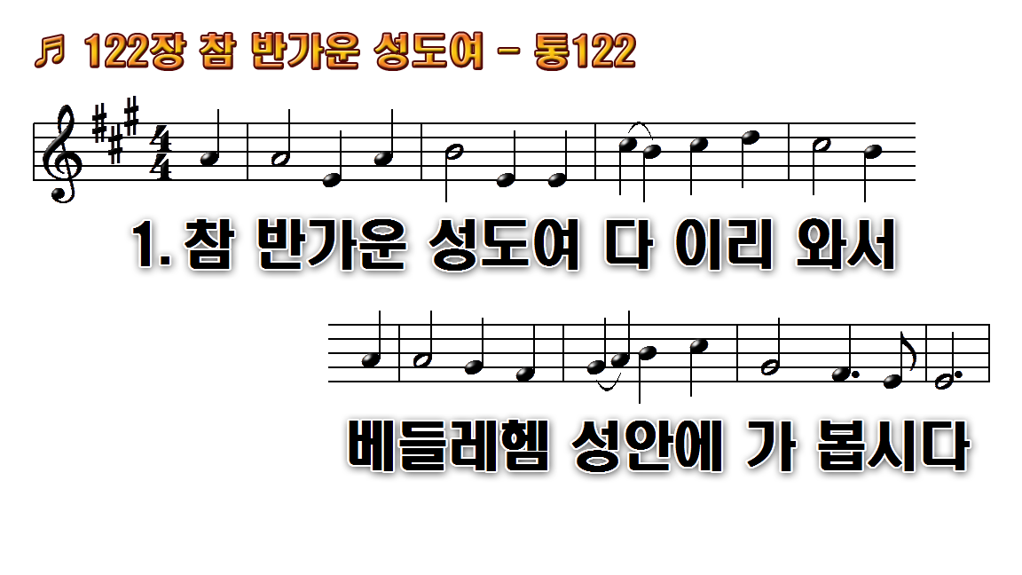
1.참 반가운 성도여 다 이리
2.저 천사여 찬송을 높이 불러서
3.이 세상에 주께서 탄생할 때에
4.여호와의 말씀이 육신을 입어

Slide 22
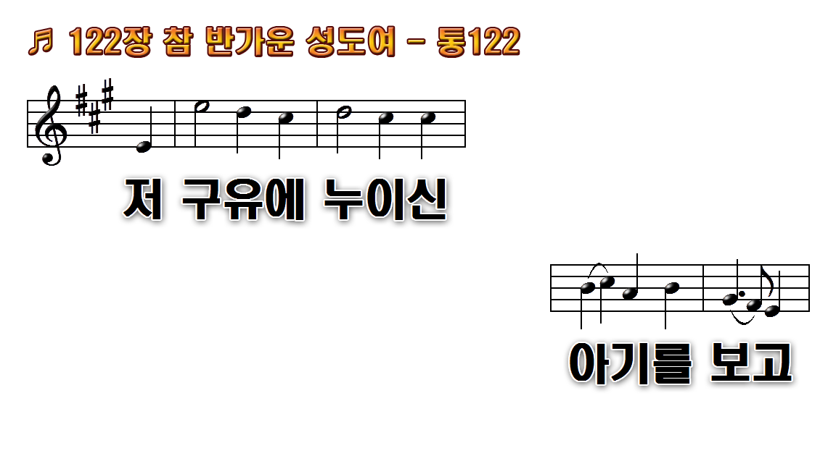
1.참 반가운 성도여 다 이리
2.저 천사여 찬송을 높이 불러서
3.이 세상에 주께서 탄생할 때에
4.여호와의 말씀이 육신을 입어

Slide 23
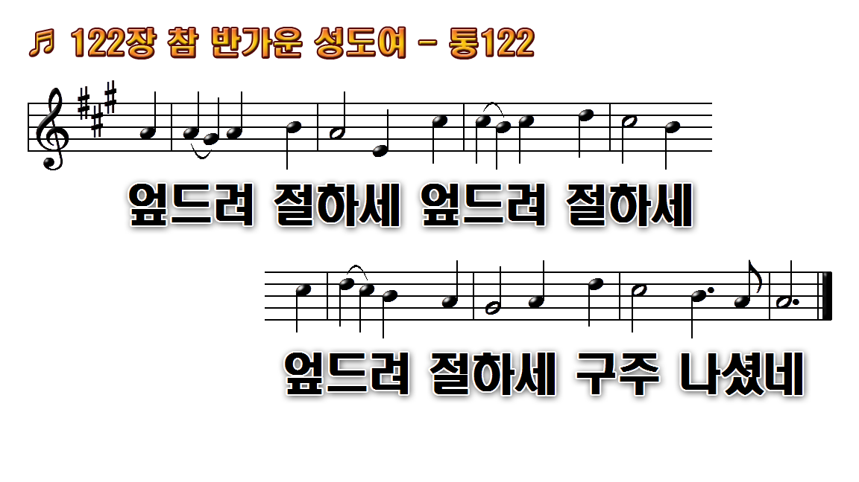
1.참 반가운 성도여 다 이리
2.저 천사여 찬송을 높이 불러서
3.이 세상에 주께서 탄생할 때에
4.여호와의 말씀이 육신을 입어

Slide 24
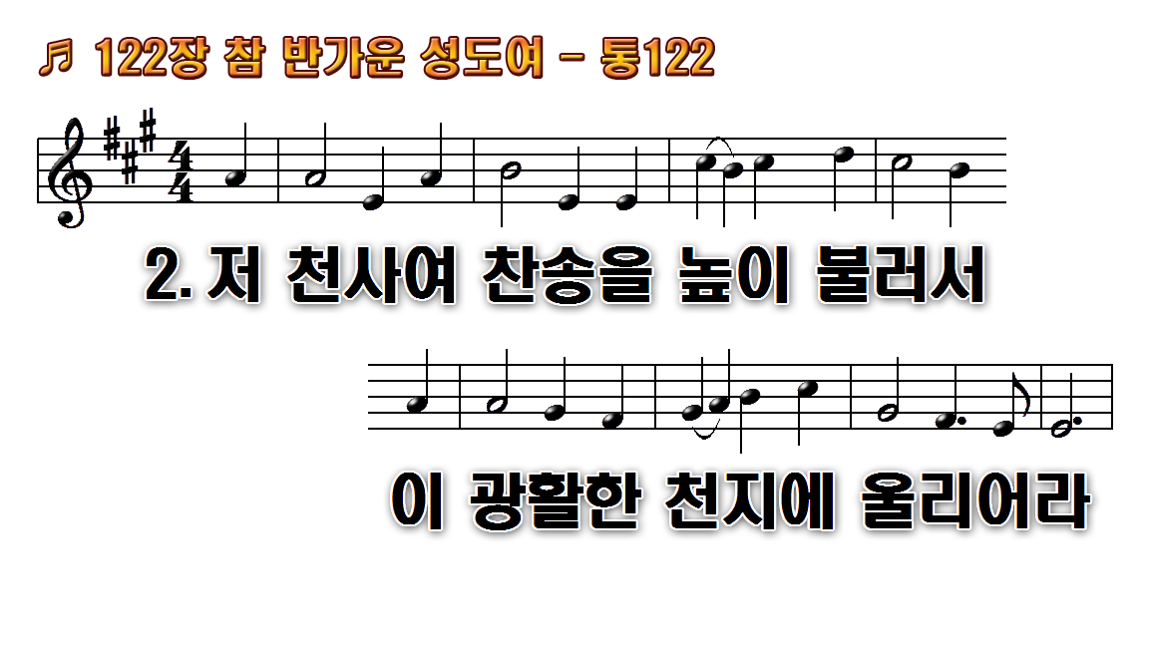
1.참 반가운 성도여 다 이리
2.저 천사여 찬송을 높이 불러서
3.이 세상에 주께서 탄생할 때에
4.여호와의 말씀이 육신을 입어

Slide 25
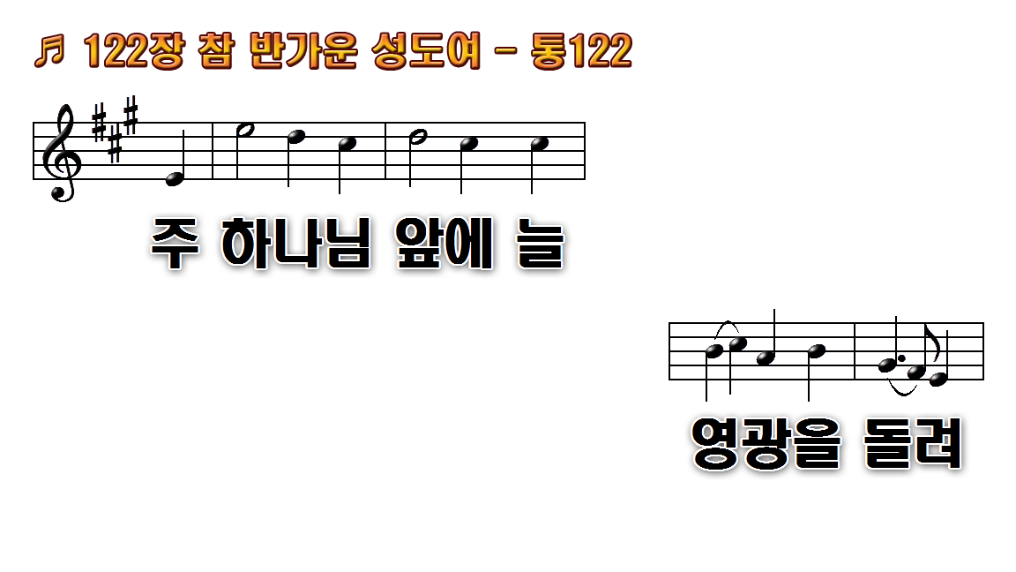
1.참 반가운 성도여 다 이리
2.저 천사여 찬송을 높이 불러서
3.이 세상에 주께서 탄생할 때에
4.여호와의 말씀이 육신을 입어

Slide 26
1.참 반가운 성도여 다 이리
2.저 천사여 찬송을 높이 불러서
3.이 세상에 주께서 탄생할 때에
4.여호와의 말씀이 육신을 입어

Slide 27
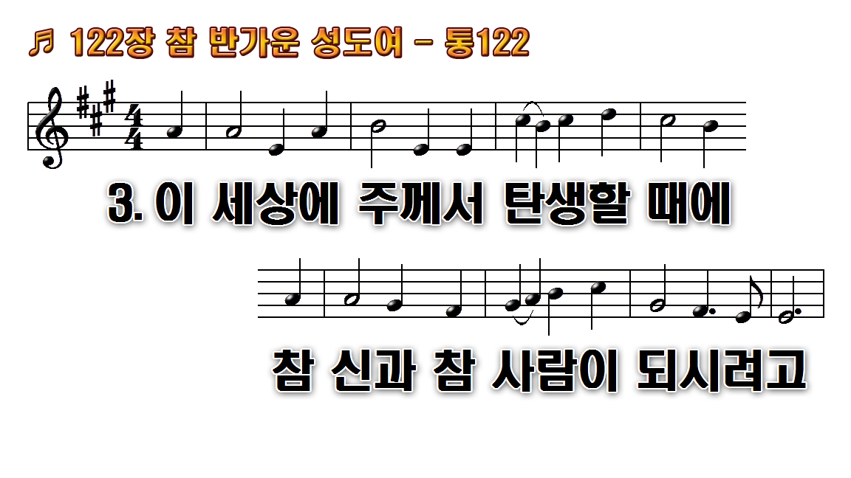
1.참 반가운 성도여 다 이리
2.저 천사여 찬송을 높이 불러서
3.이 세상에 주께서 탄생할 때에
4.여호와의 말씀이 육신을 입어

Slide 28
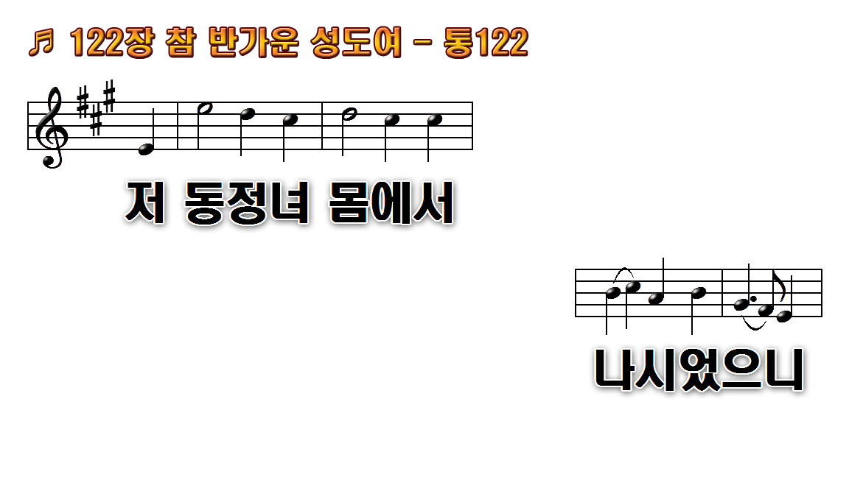
1.참 반가운 성도여 다 이리
2.저 천사여 찬송을 높이 불러서
3.이 세상에 주께서 탄생할 때에
4.여호와의 말씀이 육신을 입어

Slide 29
1.참 반가운 성도여 다 이리
2.저 천사여 찬송을 높이 불러서
3.이 세상에 주께서 탄생할 때에
4.여호와의 말씀이 육신을 입어

Slide 30
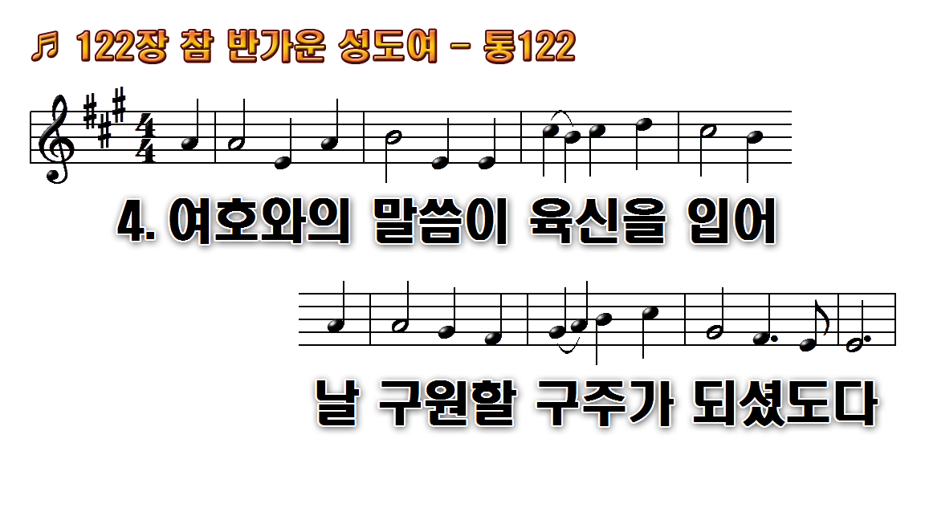
1.참 반가운 성도여 다 이리
2.저 천사여 찬송을 높이 불러서
3.이 세상에 주께서 탄생할 때에
4.여호와의 말씀이 육신을 입어

Slide 31

1.참 반가운 성도여 다 이리
2.저 천사여 찬송을 높이 불러서
3.이 세상에 주께서 탄생할 때에
4.여호와의 말씀이 육신을 입어

Slide 32
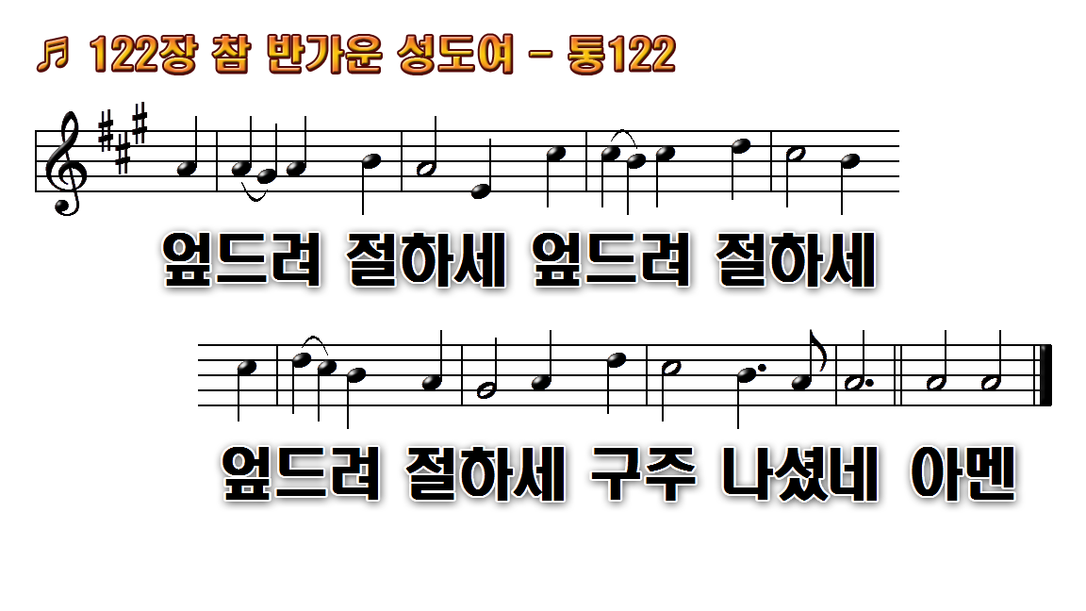
1.참 반가운 성도여 다 이리
2.저 천사여 찬송을 높이 불러서
3.이 세상에 주께서 탄생할 때에
4.여호와의 말씀이 육신을 입어

